Slide 1
<Judul / Nama Game>
Nama Tim
Mentor ID 21

Slide 2
Voting Nama / Judul game
Ide nama game :
Hunter x Prince
The Eye
Revenge on the Eye
…… bisa diisikan ide nama game lain sebelum voting

Slide 3
Overview
Game (nama game) dapat dimainkan oleh anak-anak berusia minimal 7 tahun dengan genre action-adventure platformer dan setting camera side-scrolling dengan grafis 3D. Game bertema medieval kingdom yang memiliki cerita dengan mengusung latar kerajaan. Dimana seorang Bounty Hunter diberikan misi oleh pangeran untuk mencuri Eye of Destruction, dalam perjalanannya terdapat banyak halangan dan rintangan yang harus dilewati. Selain itu, Hunter sebagai avatar dari player akan dilengkapi dengan senjata pedang untuk mengalahkan semua musuh agar dapat menyelesaikan level.
* Optional, bisa ditambahkan atau tidak, tidak wajib ada / tidak ada di template pitch

Slide 4
Premis Game
Genre : Platformer, Action-Adventure
Fun game : sensation fun (aspek visual dan audio game), fantasy fun (menempatkan player dalam peran2 fastastis, dalam hal ini sebagai seorang hunter yang membalas dendan di kerajaan), challenge fun (penyelesaian dengan sistem bintang), submission fun (gameplay yang mudah)
Tema : Medieval Kingdom
Core feature (mechanic) : melee combat (pertempuran jarak dekat menggunakan pedang)
Game ini adalah 3D Platformer side-scrolling dengan tema Medieval Kingdom yang dilengkapi Action Adventure dimana player dapat menikmati dunia game dan sebagai seorang Hunter melawan musuh yang menghalangi menggunakan pedang (pertempuran jarak dekat).

Slide 5
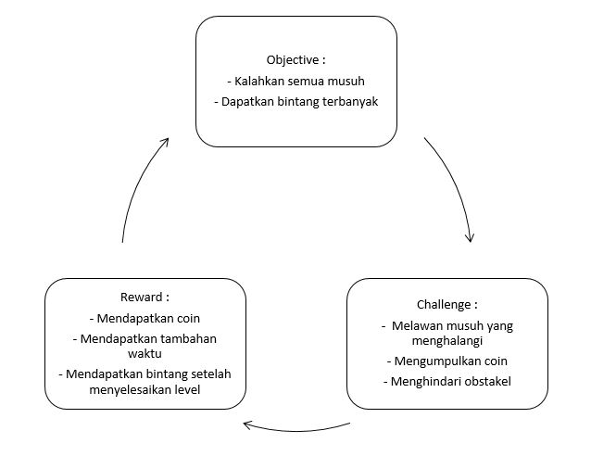
Core Loop
Core Loop OCR

Slide 6
Core Feature
Mekanik Game yaitu pertempuran jarak dekat (melee combat) dimana avatar menggunakan pedang untuk mengalahkan musuh (mencapai objective game).
User stories :
Player dianggap sebagai seorang Hunter yang diharuskan mencuri Eye of Destruction di kuil dan harus mengalahkan semua penjaga kuil untuk mendapatkannya.

Slide 7
Inspiration / References
Mechanic reference using game swordigo
Camera movement preference using game swordigo (side-scrolling)
…………..
……………..
*untuk referensi game lain dan apa yang dijadikan referensi mohon dituliskan di bawahnya (apabila ada tambahan lagi)

Slide 8
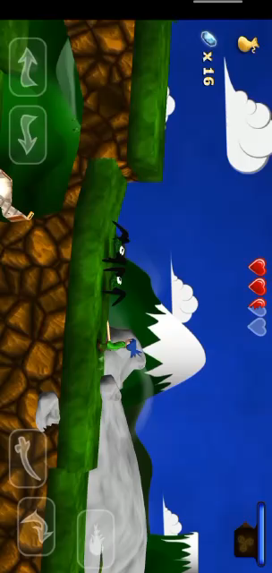
Mechanic reference from Swordigo game
Inspiration / References

Slide 9
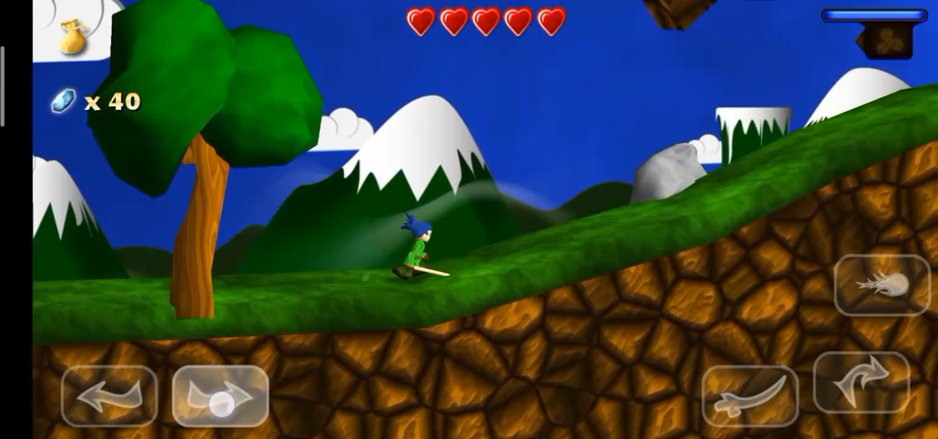
Inspiration / References
Camera Movement Setting from Swordigo game

Slide 10
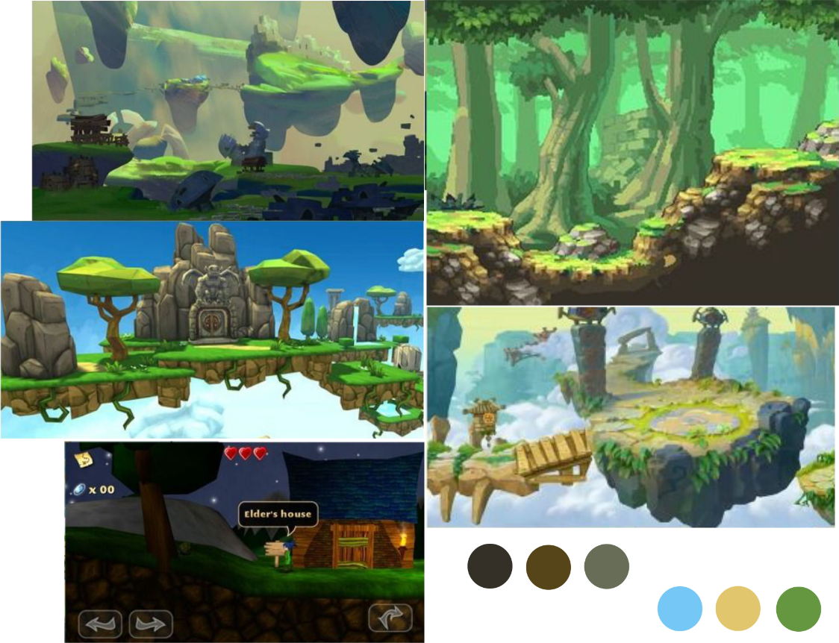
Concep Art (Moodboard)

Slide 11
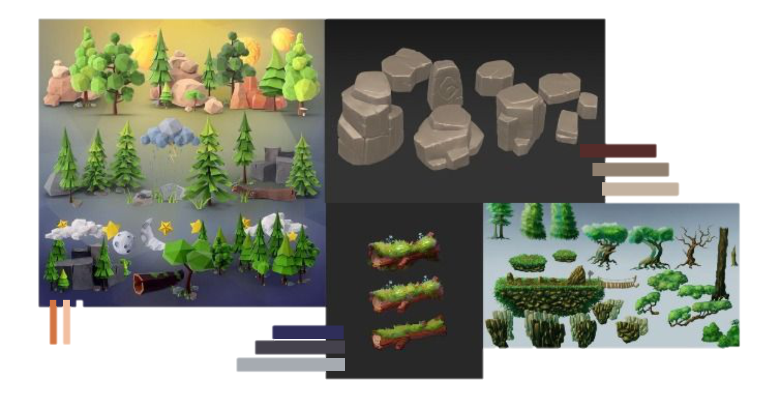
Moodboard

Slide 12
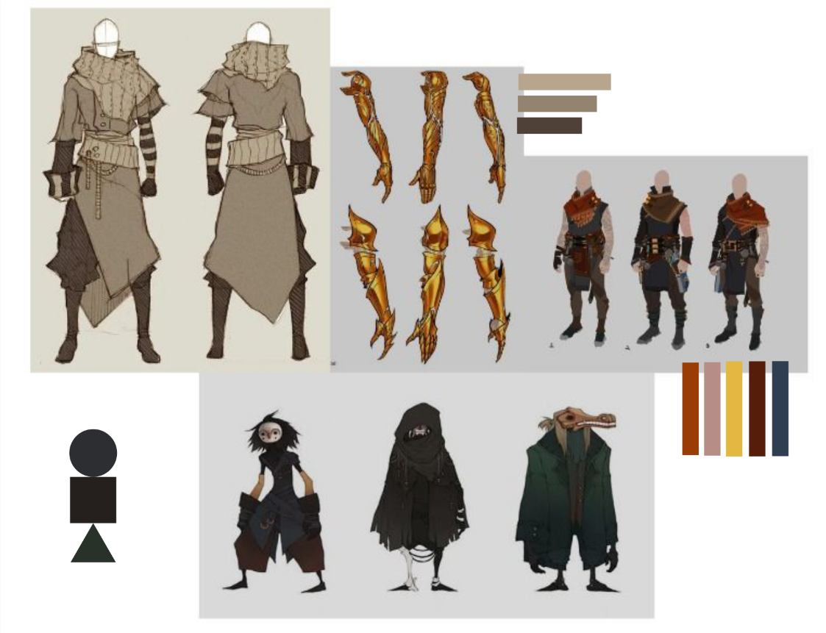
Moodboard

Slide 13
Overall Development Plan
Jadwal rencana development per minggu (rincian secara detail)
Tolong kepada product management untuk listnya dengan bantuan teman2

Slide 14
Team Member
Adli Ra’i Rafif, 3D game art, game programmer
Alifian Putra Sugiharto, game programmer, game design
Aliya Jauhari Hildayanti, production management, 2D game art
Andika Wirapala Fathin Azfar, game programmer, 3D game art
Ardian Nur Prasetya, game tester, game design
Muhammad Fajri, 2D game art, game tester
Muhammad Thirafi H. S., 3D game art, 2D game art
Nurdin Labika, game tester, game design
Suwandi Amin S, game production, game programmer
Ulin Nuha Trisiana, game design, game programmer
* Masih kurang pengalaman tiap member tim

Slide 15
Team Members
Pengalaman masing-masing anggota tim untuk sementara dapat dituliskan disini terlebih dahulu (setiap anggota dimohon untuk mengisi disini)

Slide 16
Primary Audience (User Persona)
Tahap pengerjaan (wawancara dengan beberapa anak, ambil di usia 7 tahun dan diatas 10 tahun)

Slide 17
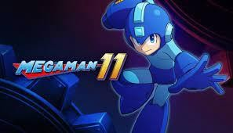
Product Competition (Co-Op)
Game Franchise(s) : Mega Man
Game Developer(s) : Capcom
Game Publisher(s) : Capcom
Year Released : 2018
Platform(s) : PC, PlayStation 4, Nintendo Switch, Xbox One
Number of Player : Single Player
Type(s) of Game : Action-Adventure Video Games, Platformer Video Game
How many people play this game : 11 Million game copies sold (Last update 12/6/19)
Number of Mega Man 11 games sold in its first week at retail : 162,630
Country that leads in Mega Man 11 game purchases : US(66%)

Slide 18
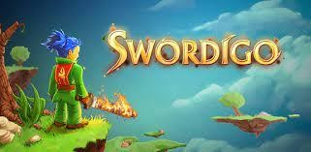
Product Competition (Co-Op)
Game Developer(s): Touch Foo
Game Publisher(s): Touch Foo
Year Released: 2012
Available Platform(s): iOS, Android
Number of Players: Single-Player
Type(s) of Game: Platform-adventure, action role-playing game, Metroidvania
How many people play : More than 10 Milion game install (Last update 12/6/19)
Team : Ville Mäkynen and Tuomas Mäkynen

Slide 19
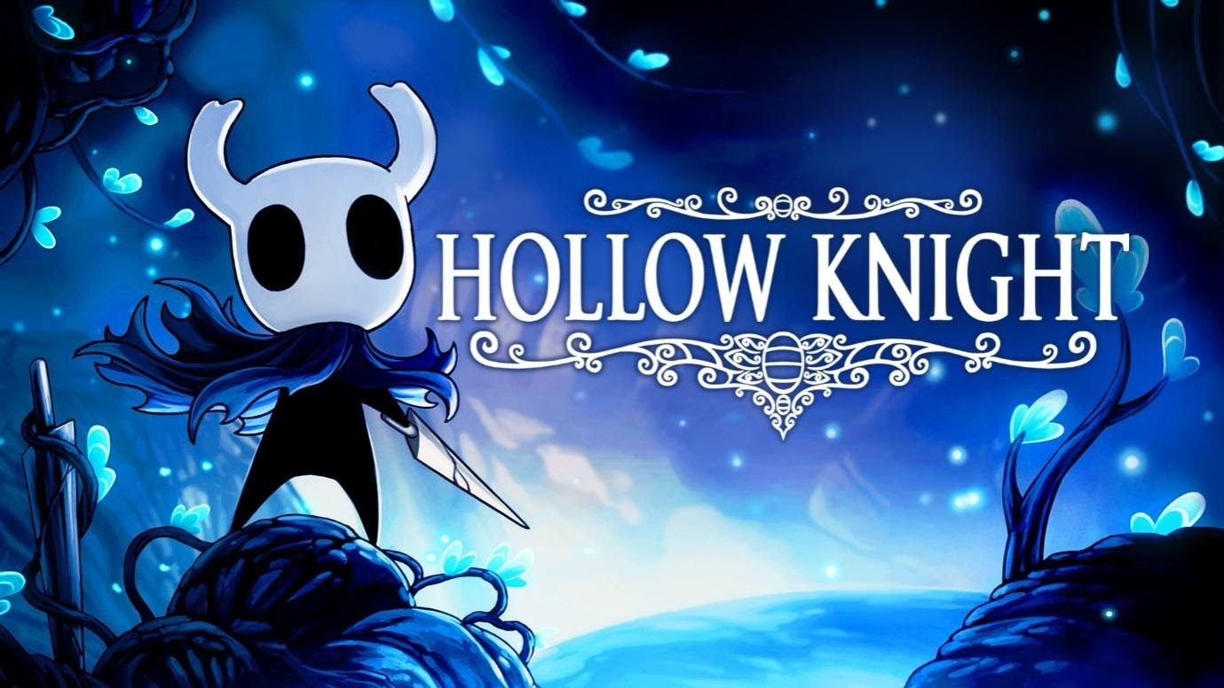
Product Competition (Co-Op)
Game Developer(s): Team Cherry
Game Publisher(s): Team Cherry
Year Released: 2017
Available Platform(s): Microsoft Windows, macOS, Linux, Nintendo Switch, PlayStation 4, Xbox One
Number of Players: Single-Player
Type(s) of Game: Platform-adventure, Metroidvania
How many people play : As of February 2019, Hollow Knight has sold over 2,800,000 copies
Team : Ari Gibson, William Pellen and David Kazi

Slide 20
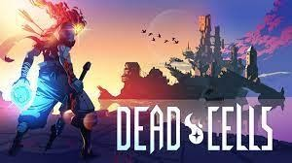
Product Competition (Co-Op)
Game Developer(s): Motion Twin
Game Publisher(s): Motion Twin
Year Released: 2018
Available Platform(s): Microsoft Windows, macOS, Linux, Nintendo Switch, PlayStation 4, Xbox One
Number of Players: Single-Player
Type(s) of Game: roguevania,roguelite, metroidvania
How many people play : as of March 2021, it has sold 5 Million copies

Slide 21
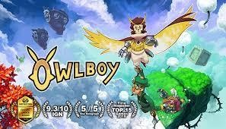
Product Competition (Co-Op)
Game Franchise(s): Owlboy
Game Developer(s): D-Pad Studio
Game Publisher(s): D-Pad Studio
Year Released: 1 Nov 2016
Available Platform(s): PC, PlayStation 4, Nintendo Switch, Xbox One
Number of Players: Single-Player
Type(s) of Game: Pixel Graphics – Indie – Metroidvania - Action - Adventure - Platformer
Development Time Consume : 10 Years
Team : 6 person (SIMON STAFSNES ANDERSEN, JO-REMI MADSEN, HENRIK STAFSNES ANDERSEN, ADRIAN BAUER, JONATHAN GEER, JULIANNE J. ROYCE)
Number of Owlboy Sale : More than 100.000
Why Owlboy success : berdasarakan user reviewer yang saya baca di steam rata-rata para player mengatakan bahwa game owlboy ini memiliki story yang menarik dan gameplay yang solid sehingga mudah dipahami, bukan hanya itu art game Owlboy ini dieksekusi dengan sangat baik dalam konsistensi art style nya, dan juga music yang disajikan sangat indah.

Slide 22
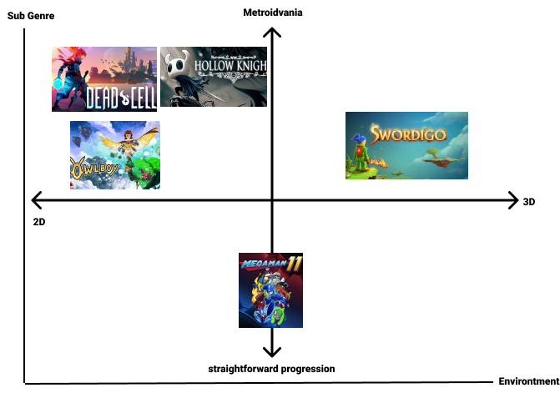
Product Competition (Co-Op)

Slide 23
Proven Better New
Proven
Zelda II: The Adventure of Link
Better
Menggunakan 3D Environtment
Grafik yang lebih bagus
Cerita yang lebih menarik
Game mekanik yang lebih baik dari Zelda
New
Mobile Platform

